Slide 1
SOAL POST TEST
PRODUCT KNOWLEDGE
PC 1250-8
By : Anwar Nasyrudin
(KB 13051)

Slide 2
I. MULTIPLE CHOICE

Slide 3
1
Type engine yang digunakan pada PC 1250-8 adalah……
a. SA6D170E-5 c. SAA6D170E-5
b. SAA6D170E-3 d SAA6DD170-5E

Slide 4
2
Type turbocharger yang digunakan pada PC1250-8 adalah …………
KTR110L (oil cooled)
KTR110L (water cooled)
KTR130E (water cooled)
KTR130L (water cooled)

Slide 5
3
Berfungsi untuk mengatur injection rate control dan injection timing control adalah……..
TWV
Bkup sensor
Ne sensor
PCV

Slide 6
4
Voltage yang disuplai oleh engine controler menuju ke injector untuk mengaktifkan TWV adalah ………
12 V
65 V
5 V
24 V

Slide 7
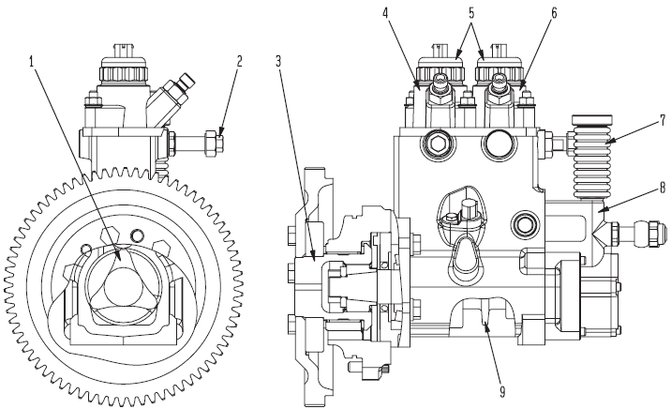
5
Pada gambar dibawah ini yang ditunjukkan dengan angka 2 adalah……..
Inlet pipe valve
Delivery valve
Delivery valve holder
Overflow valve

Slide 8
6
Berikut ini adalah jumlah reduksi planetary gear pada swing machinary dan final drive adalah…..
2 kali dan 3 kali
3 kali dan 2 kali
2 kali dan 2 kali
3 kali dan 3 kali

Slide 9
7
Reduksi putaran dari engine menuju main pump pada PTO PC 1250 – 8 adalah merupakan……….
Pengurangan putaran engine
Penambahan putaran dari engine
Sama dengan putaran dari engine
Perkalian dari putaran engine

Slide 10
8
Jumlah track roller pada masing-masing sisi undercarriage pada PC 1250SP-8 adalah…….
10 buah
9 buah
8 buah
7 buah

Slide 11
9
Free length recoil spring pada unit PC 1250 – 8 adalah……
1.408 mm
1.508 mm
1.380 mm
1.280 mm

Slide 12
10
Fungsi dari unloader valve pada air sistem PC 1250-8 adalah …………
Memberikan tekanan pada exhaust valve compressor sehingga selalu terbuka
Membatasi pressure maksimum pada air tank
Mengatur aliran udara menuju ke udara bebas ketika pressure dalam sistem sudah tercapai
Memberikan tekanan pada inlet valve compressor sehingga selalu terbuka

Slide 13
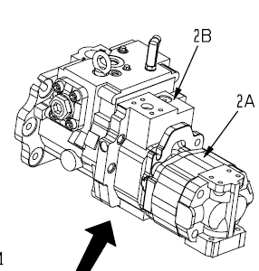
11
Perhatikan gambar berikut, fungsi komponen yang ditunjukkan oleh angka 2A adalah kecuali …….
Menyuplai oli menuju sistem pilot
Menyuplai oli untuk memutarkan fan aftercooler
Menyuplai oli untuk mengontrol swash plate angel pada main pump
Menyuplai oli menuju ke PPC valve

Slide 14
12
Input yang digunakan oleh NC valve untuk mengontrol sudut pompa adalah ……..
Pressure switch ppc
Pressure pump
Jet sensor differensial pressure
Controller

Slide 15
13
TVC adalah komponen yang terpasang pada rear pump no 1 yang bekerja berdasarkan signal output dari pump controler, yang mempunyai input dari, kecuali…..
Ne sensor
Engine speed sensor
G sensor
Hydraulic pressure sensor

Slide 16
14
Differensial pressure antara Pt dengan Pd yang benar adalah sebagai berikut……..
Ketika netral differensialnya besar (min 17 kg/cm²)
Kerika attachment digerakkan differensial pressurenya membesar menjadi 15kg/cm²
Ketika netral differensial pressurenya kecil (max 2kg/cm²)
Ketika attachment digerakkan differensial pressurenya mengecil menjadi 15 kg/cm²

Slide 17
15
Fungsi counter balance valve pada travel motor adalah sebagai berikut, kecuali.............
Menyeimbangkan putaran travel ketika berjalan menurun
Secara otomatis akan mengatur speed menjadi low ketika unit travel menanjak
Mencegah terjadinya over running ketika unit sedang berjalan menurun
Mengalirkan oli menuju brake travel valve untuk merelease brake

Slide 18
16
Pompa yang digunakan pada main pump no 3 adalah pompa HPV 160 + 160, maksud dari 160 adalah…..
Kapasitas discharge 160 liter/menit.
Kapasitas discharge 160 cc/rev.
Kapasitas discharge 160 ml/s.
Jawaban A dan B benar.

Slide 19
17
CO valve pada control pump system PC 1250 SP -8R terdapat pada pompa…..
Front pump no 1, Front pump no 2, Rear pump no 1
Front pump no 1, Front pump no 3, Rear pump no 1
Front pump no 3, Rear pump no 3, Front pump no 1
Front pump no 2, Rear pump no 2, Front pump no 3

Slide 20
18
Untuk mengontrol kecepatan putar dari cooling fan motor yang diatur pada sistem adalah…..
Pembukaan control valve cooling fan motor
Arah putaran cooling fan motor
Besarnya pressure yang menuju fan motor
Jumlah aliran yang menuju fan motor

Slide 21
19
Pressure maksimum yang terdapat pada sirkuit hidrolik fan cooling radiator excavator PC 1250-8 adalah….
320 kg/cm²
350 kg/cm²
250 kg/cm²
275 kg/cm²

Slide 22
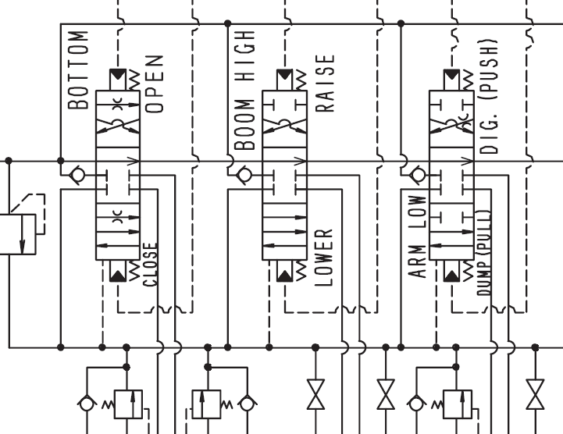
20
Perhatikan gambar berikut, nama komponen yang dilingkari adalah…..
Load holding valve
Safety with suction valve
Suction valve
Check valve

Slide 23
II. MATCHING

Slide 24
Menyuplai Fuel menuju ke common rail pada fuel system CRI.
Membatasi tekanan maksimal pada common rail.
Mengatur timing dan lamanya injector membuka pada CRI engine.
Sistem hidraulic yang apabila dalam kondisi netral oli yang disuplai menuju ke sistem dikembalikan lagi ke tank.
Meminimalkan sudut pompa ketika attachment dalam kondisi netral.
Meminimalkan sudut pompa ketika attachment mendekati relief.
Meningkatkan tenaga boom raise sebesar 10 % dari kondisi normal.
Mengurangi kejutan saat travel mulai berheti.
Berfungsi untuk memberikan arus menuju ke TVC solenoid ketika pump controler rusak.
Fungsi ini adalah untuk mengurangi putaran engine secara otomatis ketika attachment dalam kondisi netral.
Rail pressure sensor
NC valve
CO valve
Pressure limiter
TVC valve
Safety valve with shockless piston
Fuel suply pump
Counter balance
Heavy lift
OLSS
CLSS
Boom shockless
Auto decelerator
Pump prolix switch
TWV
Swing prolix switch
c

Slide 25
III. FILL IN

Slide 26
Pompa hydraulic pada PC 1250-8 menggunakan type .....(1)...... dimana displacement pompa dapat berubah-ubah berdasarkan beban attachment. Apabila beban engine terlalu berat, maka pressure di dalam attachment akan naik dan sudut pompa akan diposisikan ke arah .....(2).... untuk mengurangi beban pada engine. Begitu juga sebaliknya.
Pada pompa no.1 bagian belakang dilengkapi dengan solenoid TVC valve yang mendapat signal current dari ....(3).... untuk mendorong spool TVC valve. Selain dari signal current, TVC valve juga mendapat input pressure dari .....(4)..... dan .....(5)..... yang selanjutnya akan menentukan besarnya dorongan spool TVC untuk melawan spring.
Output pressure dari TVC valve selanjutnya akan masuk ke .....(6).... untuk diproses berdasarkan pressure relief di dalam hydrolik sistem. Selanjutnya pressure akan menuju ke .....(7)..... untuk diproses berdasarkan jet sensor differensial pressure (Pt-Pd). Apabila control valve pada posisi ......(8).... maka differensial pressure berada pada posisi maksimal.
Apabila kita mengaktifkan ......(9)..... pada saat terjadi kerusakan pada kontroler, maka arus yang menuju ke TVC valve akan cenderung stabil setelah melewati resistor. Sehingga pengaturan sudut pompa yang menuju TVC valve hanya berdasarkan atas pressure dari .......(10).....

Slide 27
IV. ESAY

Slide 28
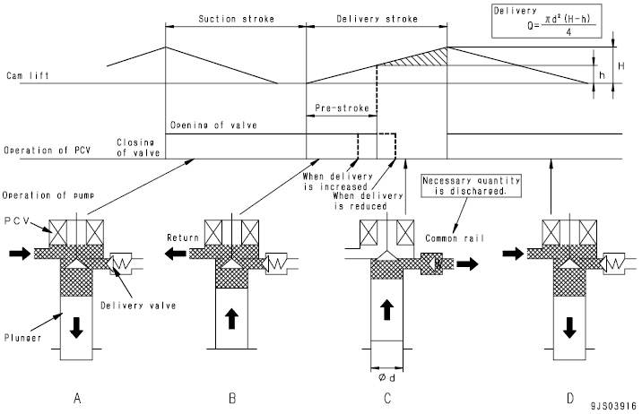
Gambar dan jelaskan bagan diagram control pada engine HPCRI yang meliputi sensor, actuator, dan control, yang digunakan pada PC 1250-8 !
Jelaskan gambar berikut !
Jelaskan prinsip kerja OLSS pada hydraulic system PC 1250-8 !
Apakah yang dimaksud dengan fine control pada pengoperasian PPC valve ?
Jelaskan secara singkat dan jelas cara kerja PC dan EPC valve pada cooling fan control PC 1250-8 !

